Slide 1
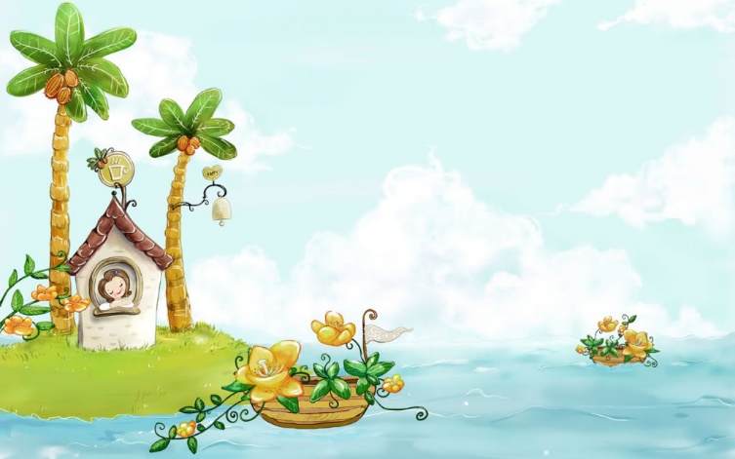
Trường mầm non Phú Phúc
Lĩnh vực: Phát triển ngôn ngữ
Chủ điểm: Gia đình
Thơ: Thăm nhà bà
Giáo viên:Trần Thị Thuý Hằng
Đối tượng: 4 – 5 tuổi

Slide 2
I. MỤC TIÊU :
1. Kiến thức:
- Trẻ biết tên bài thơ, tên tác giả bài thơ “ Thăm nhà bà”
- Trẻ hiểu nội dung bài thơ: Bạn nhỏ đến thăm bà nhưng bà đi vắng, bạn nhỏ thấy đàn gà đáng yêu đang chơi ngoài nắng, bạn đứng ngắm, cho gà ăn thóc rồi lùa đàn gà vào chỗ mát.
- Trẻ hiểu cách chơi trò chơi: « Hái hoa tặng bà»
2. Kĩ năng:
- Trẻ đọc thuộc diễn cảm bài thơ “Thăm nhà bà”
- Trẻ cảm nhận được hình ảnh trong bài thơ: Bạn nhỏ thật là thân thiết khi nhìn thấy đàn gà nhà bà.
- Trẻ chơi được trò chơi: « Hái hoa tặng bà»
- Trẻ biết lắng nghe và mạnh dạn trả lời câu hỏi đúng theo yêu cầu của cô rõ ràng, mạch lạc.
3. Thái độ:
- Trẻ hứng thú trong giờ học, tích cực tham gia vào các hoạt đông.
- Qua nội dung bài thơ trẻ cảm nhận được tình cảm của bạn nhỏ giành tặng bà: Bạn biết đến thăm bà và bạn còn biết yêu quý chăm sóc con vật nuôi giúp bà khi bà đi vắng.

Slide 3






II. CHUẨN BỊ:
- Giáo án điện tử
- Vòng, vạch, ngô, thóc
- Nhạc bài “ Cháu yêu bà”; đàn gà trong sân’’.

Slide 4


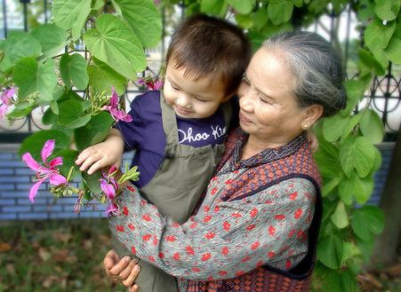



Cho trẻ hát bài «Cháu yêu Bà»
Hoạt động 1

Slide 5




Hoạt động 2
Dạy thơ: Thăm nhà bà

Slide 6
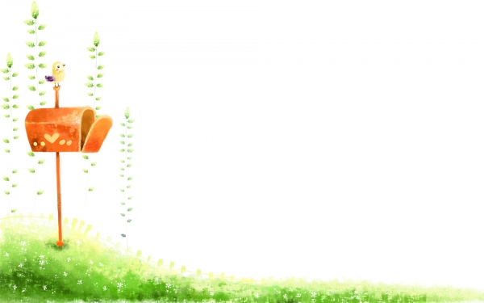
Cô đọc lần 1: Thể hiện cử chỉ điệu bộ bài thơ

Slide 7

Cô đọc lần 2: Kết hợp powerpoin

Slide 8
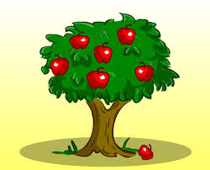

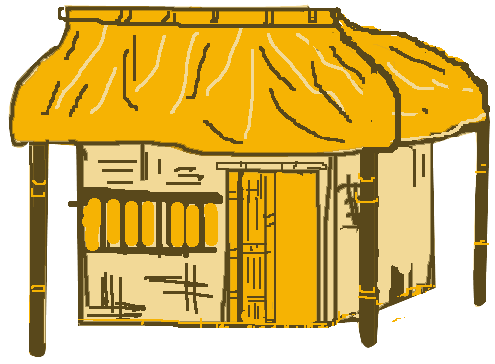
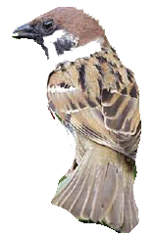

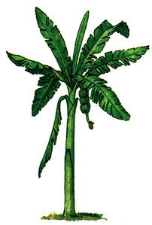
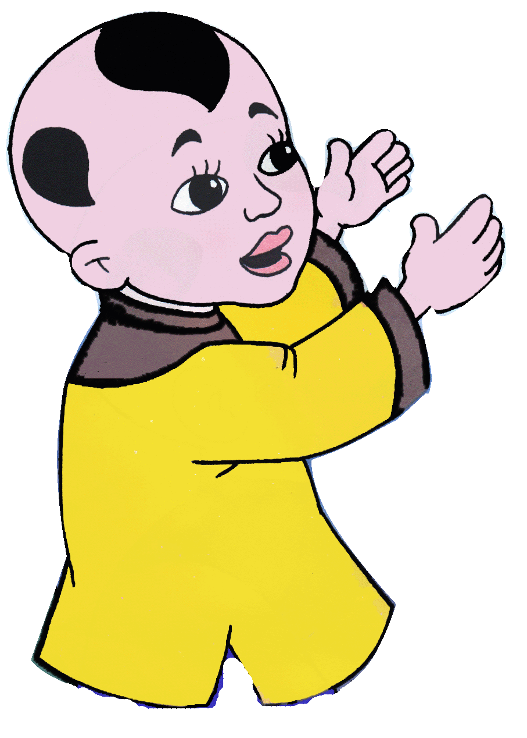
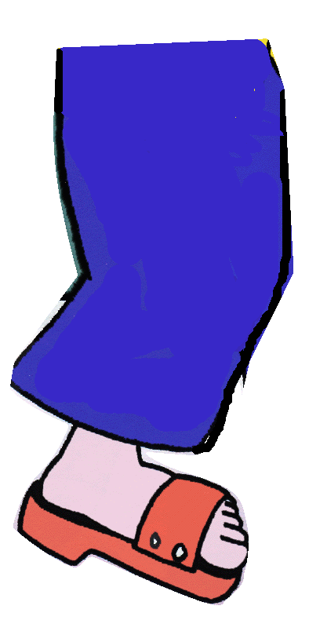
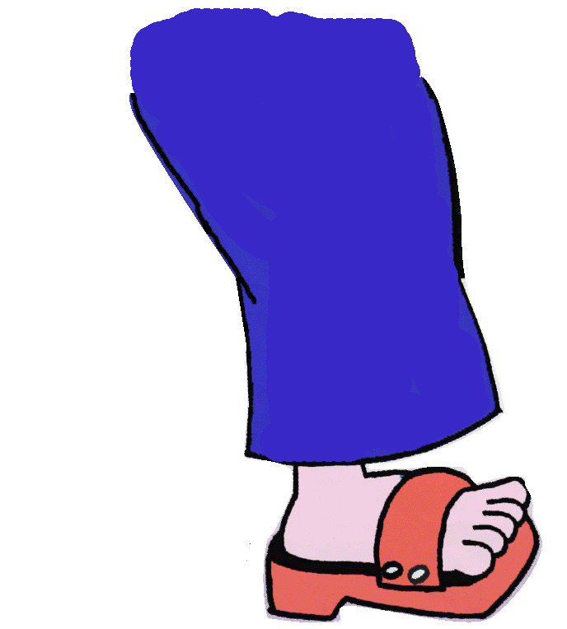
Thăm nhà bà

Slide 9
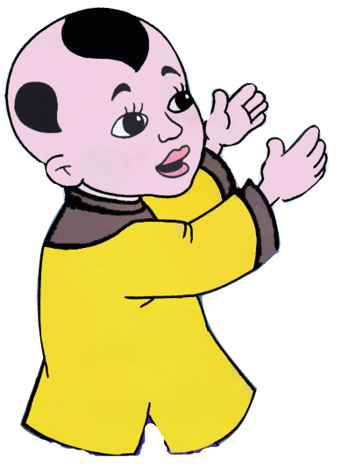
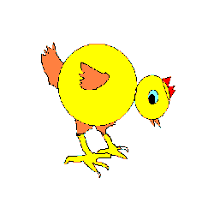
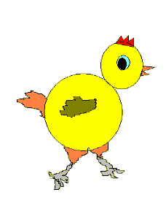
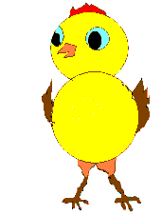


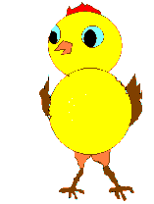
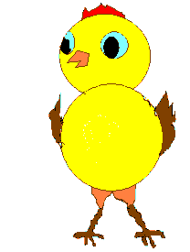
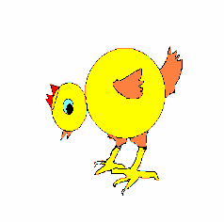

Đến thăm bà
Bà đi vắng
Có đàn gà
Chơi ngoài nắng

Slide 10

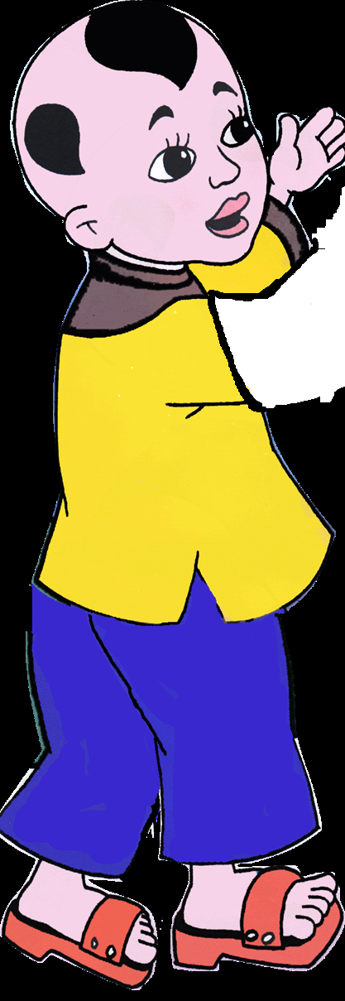
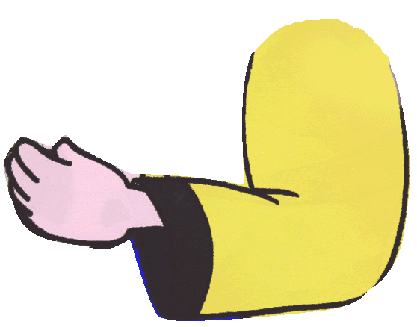


Cháu đứng ngắm
Đàn gà con
Rồi gọi luôn
Bập, bập, bập

Slide 11
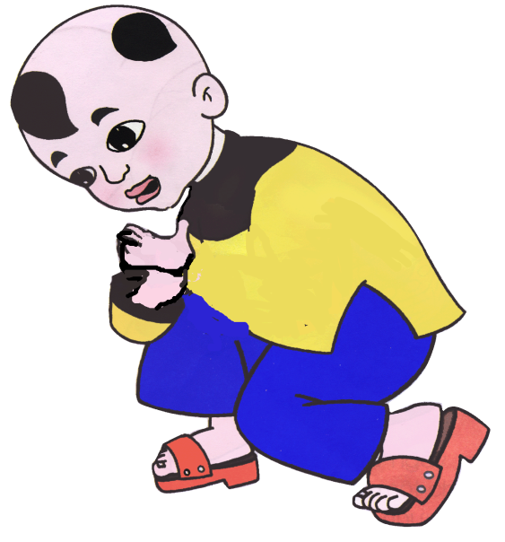
Chúng lật bật
Chạy nhanh nhanh
Xúm vòng quanh
Kêu chiếp, chiếp

Slide 12
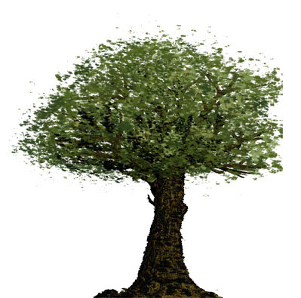
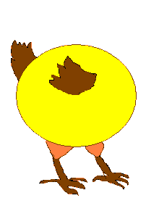
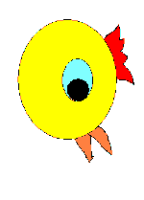

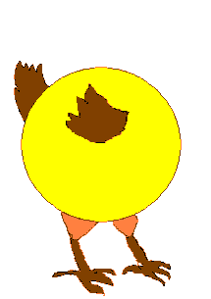












Gà mải miết
Nhặt thóc vàng

Slide 13

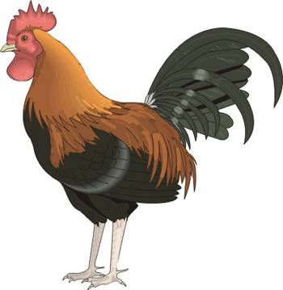

Cháu nhẹ nhàng
Lùa vào mát

Slide 14

Đàm thoại, Trích dẫn
Cô vừa đọc cho các con nghe bài thơ gì?
Của tác giả nào?

Slide 15

Khi bạn nhỏ đến thăm nhà bà thì bà có nhà không,
bạn nhỏ đã nhìn thấy gì?

Slide 17

Bạn đã gọi đàn gà như thế nào?

Slide 18
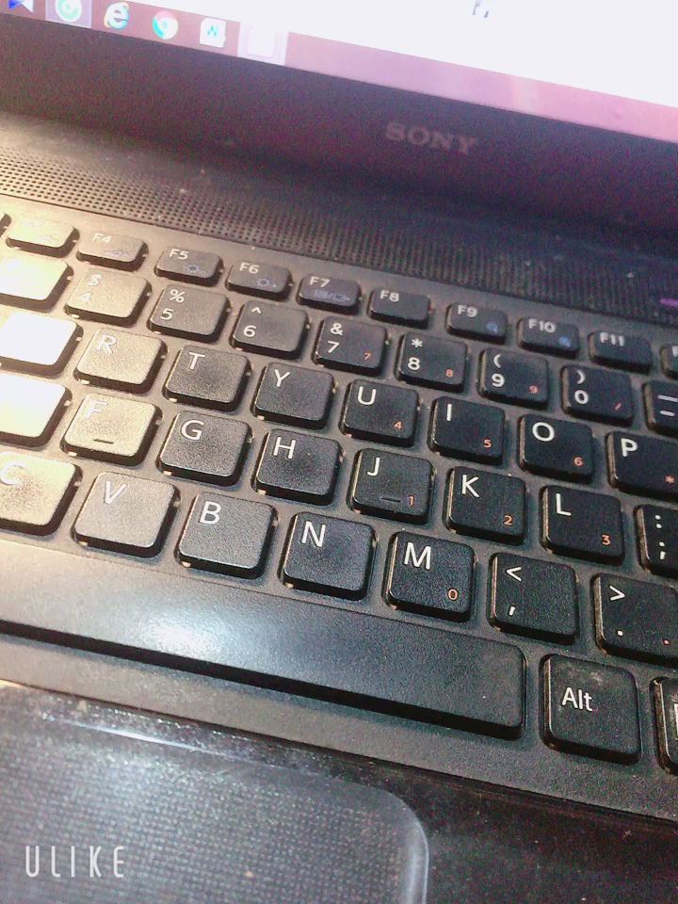

Slide 19

Khi nghe bé gọi thì đàn gà như thế nào?
Đàn gà kêu như thế nào?

Slide 20


Slide 21

Bạn nhỏ đã làm gì, khi đàn gà ăn thóc xong?

Slide 23

* Cô trao đổi với trẻ về nội dung các từ khó.
- Các bạn biết đàn gà chạy nhanh nhanh là chạy như thế nào không?
Chạy nhanh nhanh là chạy mau bước, liên tục một lúc rồi mới dừng lại.
Các bạn biết Gà mải miết nhặt thóc là như thế nào chưa?
Mải miết là các chú gà say sưa, chăm chú nhặt thóc đấy.

Slide 24
Bé đọc cùng cô

Slide 25

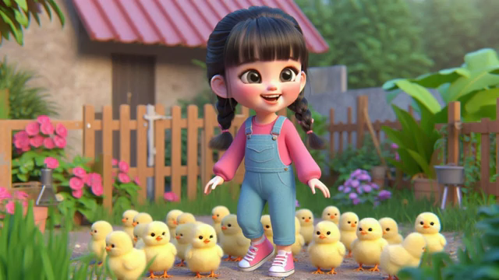

Slide 26


Hoạt động 3: Trò chơi
Lấy thức ăn cho gà

Slide 27

Cô và trẻ đọc bài đồng dao và đi ra ngoài
XIN CHÀO VÀ HẸN GẶP LẠI

